Slide 1
DSRC oncoBFC
Journée des 3C
Beaune, 26/03/2024
Pierre PERROCHE

Slide 2
Structuration régionale de la cancérologie

Slide 4
Réseau régional de cancérologie oncoBFC
Fusion des régions (réforme territoriale de 2015)
Fusion des réseaux en 2018

Slide 5
Missions des RRC : 4 axes (référentiel de missions, 2019)
Contribuer à la coordination de l'organisation régionale de l’offre de soins en cancérologie et à sa lisibilité
Promouvoir la qualité et la sécurité des traitements des patients atteints de cancer
Développer l’expertise et l’expérimentation de projets communs innovants et accompagner les évolutions de l’offre de soins
Contribuer à l’information et à la formation des acteurs, des patients et de leurs proches sur le parcours de santé en cancérologie
Source : INCa, https://www.e-cancer.fr/Professionnels-de-sante/L-organisation-de-l-offre-de-soins/Les-reseaux-regionaux-de-cancerologie/Missions-des-RRC

Slide 6
Contribuer à la coordination de l'organisation régionale de l’offre de soins en cancérologie et à sa lisibilité
Lisibilité de l’offre
Coordination des acteurs
AJA
UCOG
DCC

Slide 7
Promouvoir la qualité et la sécurité des traitements des patients atteints de cancer
Appui ARS
Evaluations
Diffusion des références

Slide 8
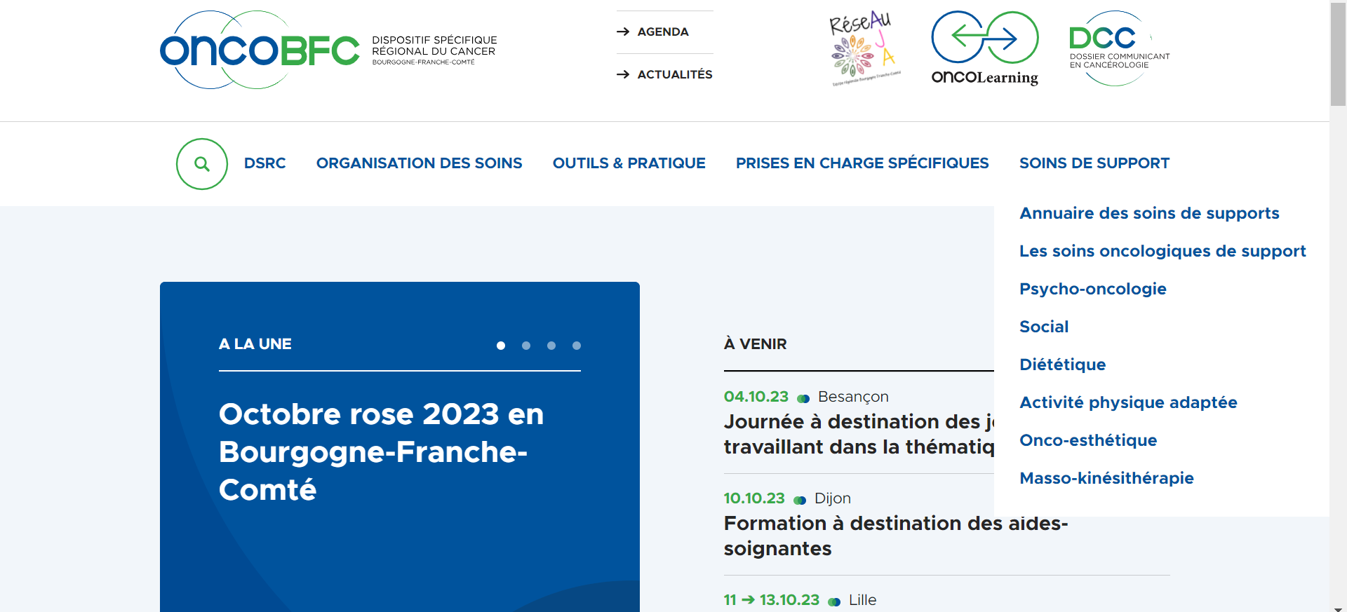
Contribuer à la coordination de l'organisation régionale de l’offre de soins en cancérologie et à sa lisibilité

Slide 9
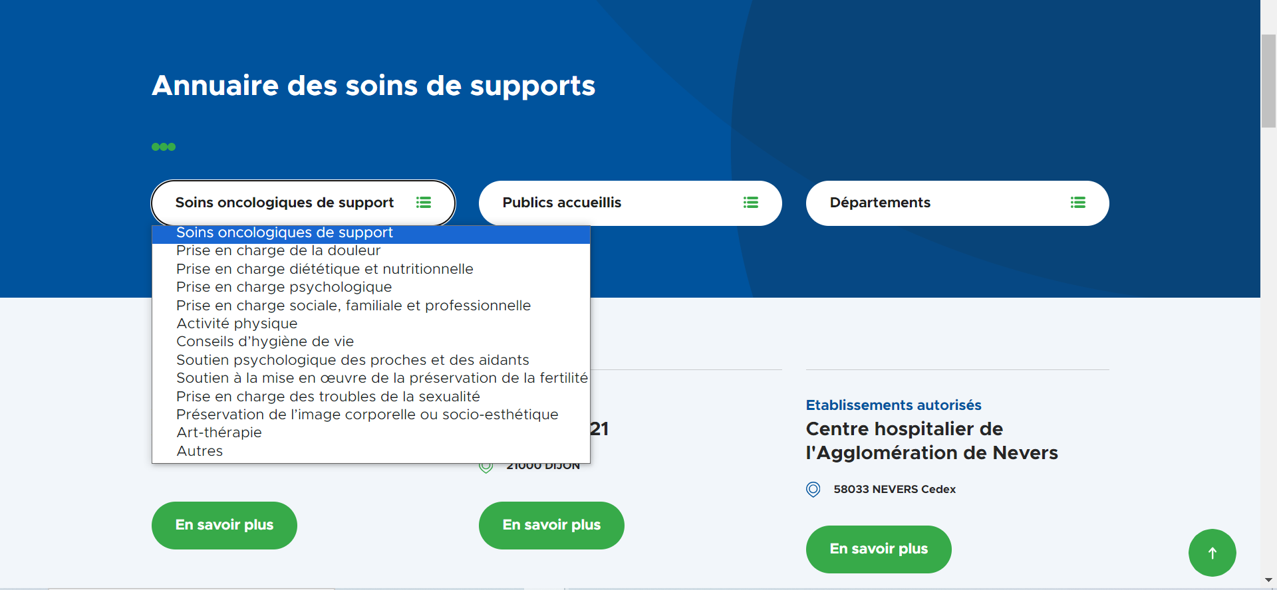
Contribuer à la coordination de l'organisation régionale de l’offre de soins en cancérologie et à sa lisibilité

Slide 10
Développer l’expertise et l’expérimentation de projets communs innovants et accompagner les évolutions de l’offre de soins
Faciliter l’inclusion des patients dans les essais cliniques
Accompagner l’accès aux organisations et traitements innovants

Slide 11
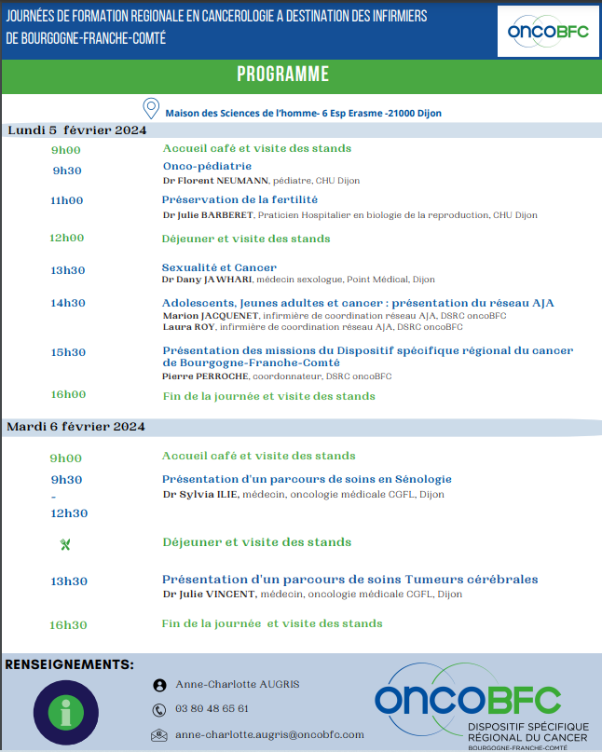
Contribuer à l’information et à la formation des acteurs, des patients et de leurs proches sur le parcours de santé en cancérologie

Slide 12
CA & Bureau
Président Dr FAURE
Stéphanie CASTRO
Coordonnatrice adm.
Jean-Claude COSTE
Parcours et eParcours
Pierre PERROCHE
Coordonnateur
Emilie BEY
Références, groupes SOS, pédiatrie
Anne-Charlotte AUGRIS (comm, groupes médicaux, formation)
Isabelle DAUSSE
Chargée des usages
Assistant administratif

Slide 13
CA & Bureau
Président Dr FAURE
Pharmacien (références, HECTOR, groupe pharmacien)
Pierre PERROCHE
Coordonnateur
Equipe AJA
½ ETP
Anne-Laure MACEL (3C, oncogériatrie)

Slide 14
Perspectives dans le cadre du nouveau CPOM notamment
Arrivée Anne-Laure : travaux à venir autour de l’accompagnement des 3C
Déploiement du nouveau DCC (outil parcours régional)
Arrivée d’autres compétences au sein du DSRC
Cf. cet après-midi

Slide 15
Merci pour votre attention

